Slide 1
Hướng dẫn lập kế hoạch & theo dõi tiến độ trên công cụ IBM RTC

Slide 2
Nội dung trình bày
Mô hình sử dụng công cụ với quy trình Agile
Hướng dẫn lập kế hoạch và kiểm soát tiến độ sản xuất
Q&A?

Slide 3
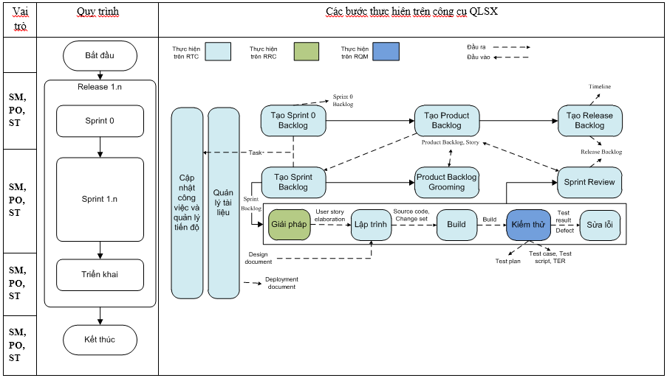
Mô hình sử dụng với quy trình Viettel Agile

Slide 4
Hướng dẫn lập kế hoạch và kiểm soát tiến độ

Slide 5
Hướng dẫn lập kế hoạch và kiểm soát tiến độ
Một số chú ý sử dụng trên RTC
  Khái niệm Epic, story, task, defect.
  Sprint/Story chỉ hoàn thành khi các story/task con hoàn thành.
  Task phải được estimate và duadate.
  Task, defect phải được cập nhật tiến độ hàng ngày
  Sprint/Release Plan phải liên kết với Requirement Collection dự kiến thực hiện
  Sprint Plan (của Sprint khác 0) phải liên kết với Test Plan liên quan
  Defect phải được liên kết đến các story.
  Khai báo đúng allocation của từng thành viên trong dự án

Slide 6


